Slide 1
Thema: Fossile Energiesysteme in Nordamerika

Slide 2
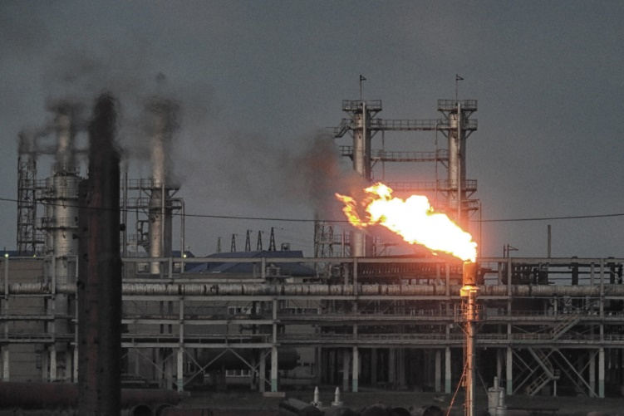
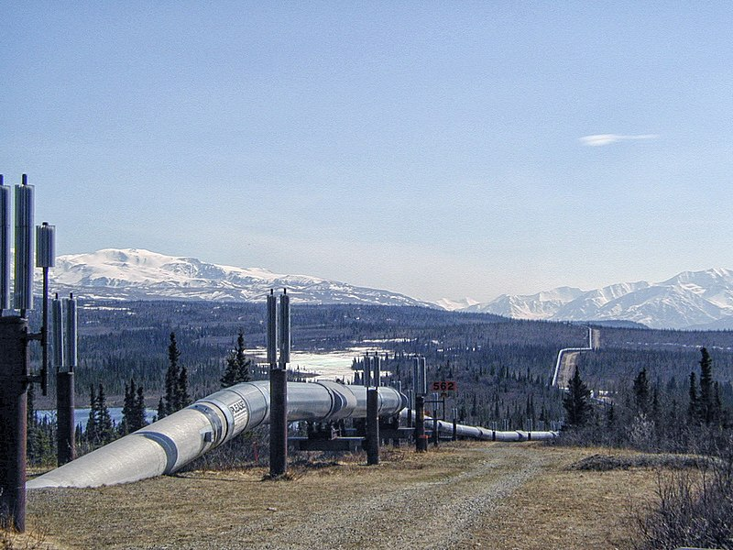
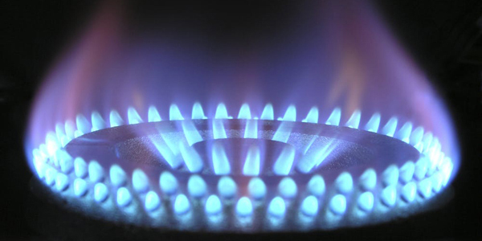

Slide 3
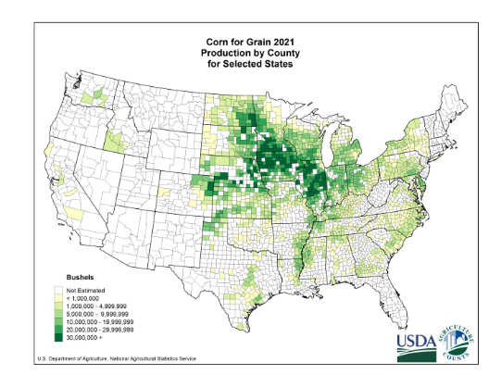
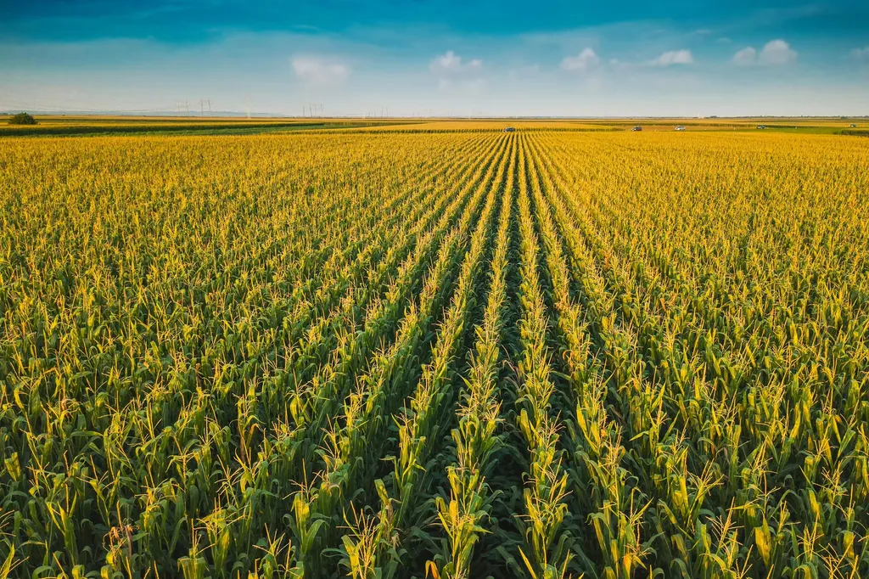
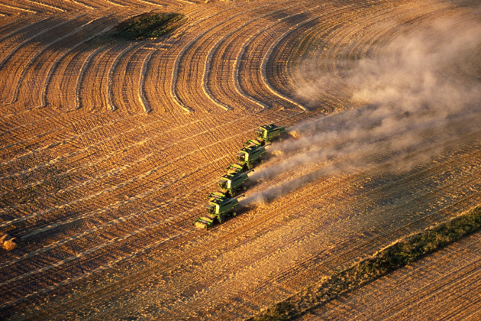
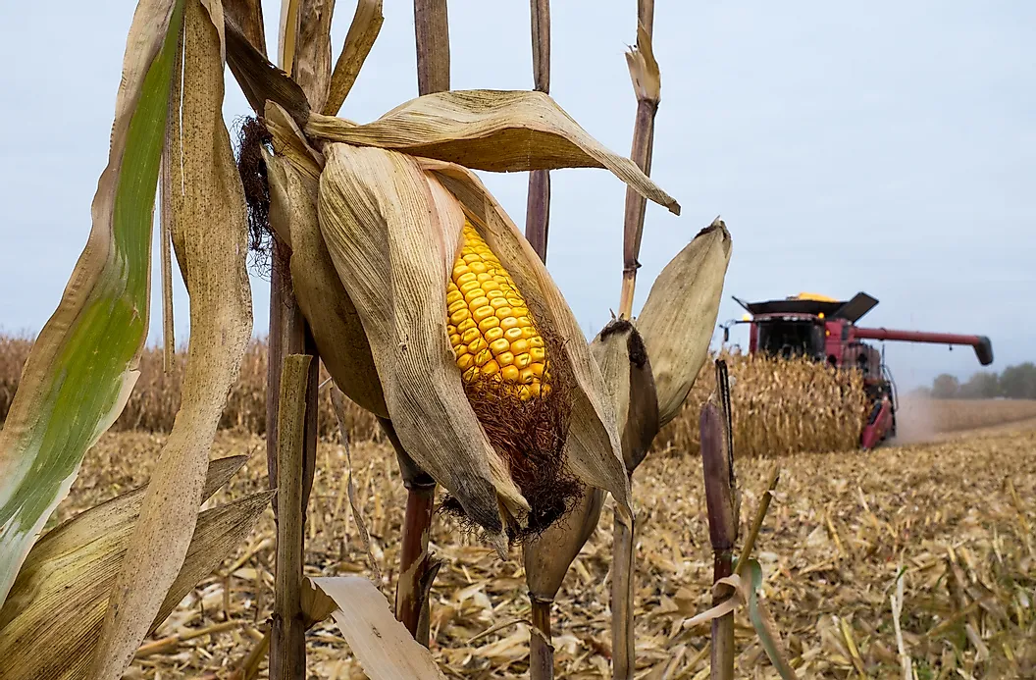
Das Corn Belt als fossiles Energiesystem

Slide 4
System
Elemente
Zusammenhänge

Slide 5
Energie (physikalisch)
(bezogen auf einen lebenden Organismus)
E = W = F*s
Input/ Ernährung
Bewegung/
Lebensäußerung

Slide 6
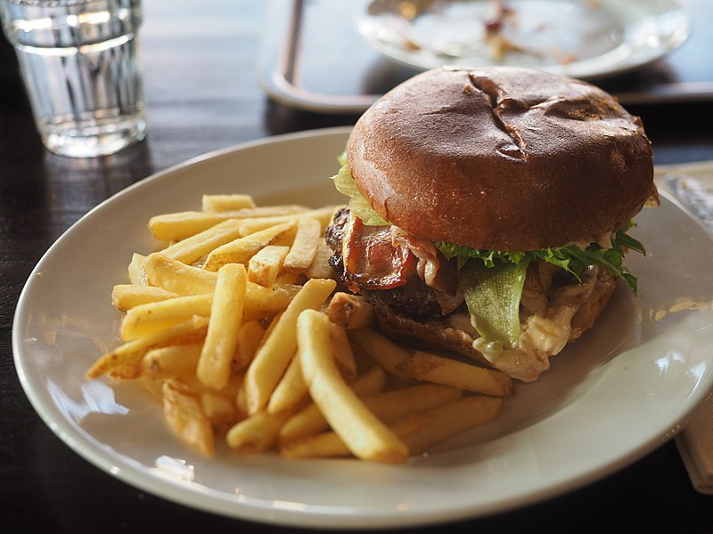

Slide 7


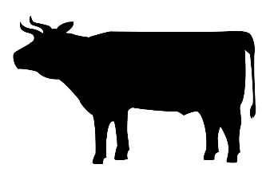


Der Mensch als Energiesystem Energie-Input durch Nahrungsaufnahme

Slide 8



Die Pflanze als Energiesystem
NO₃⁻
etc.
PO₄³⁻
K⁺

Slide 9


Stickstoffgewinnung aus der Luft im Haber-Bosch-Verfahren zur Herstellung von Mineraldünger
NH₃
Erdgas
Ammoniak
NO₃⁻
HNO₃
Nitrat
Salpetersäure

Slide 10
Danke für die Aufmerksamkeit!

